Slide 1

Odmieniamy życia już od 35-stu lat!

Slide 2
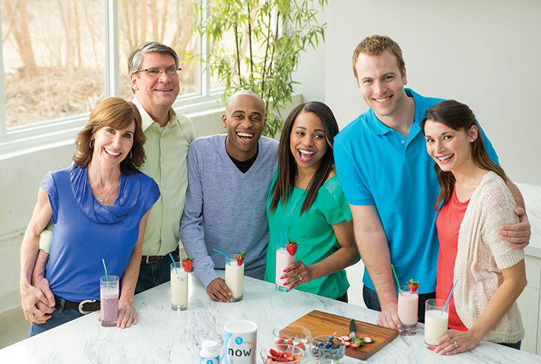
Reliv to firma ukierunkowana na zdrowy styl życia, która pomaga ludziom być spełnionym na wiele sposobów.

Slide 3

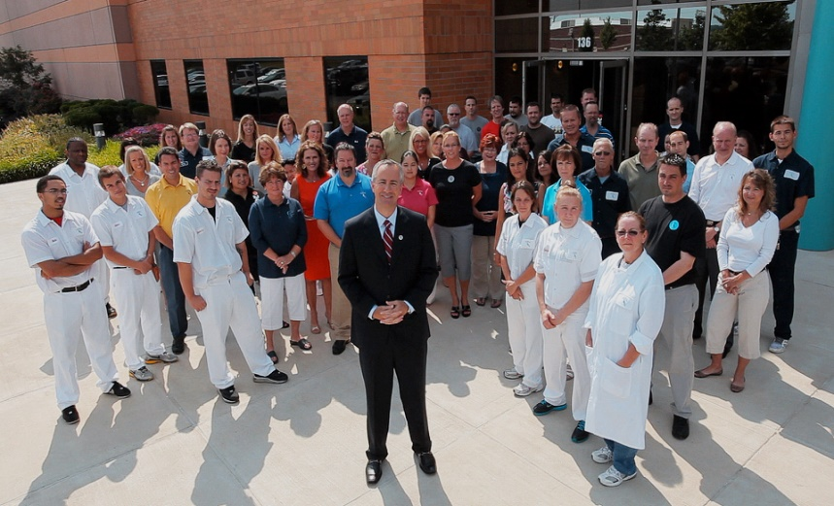
Jesteśmy Reliv, serdecznie Cię witamy!
Wszystko zaczęło się od jednego produktu ponad 35 lat temu
Tworzymy odżywcze formuly w postaci shake-ów dla Ciebie i całej rodziny
Skupiamy się na jakości oraz nadzorujemy
proces produkcji badawczo-rozwojowej (R&D)
Jesteśmy wiodącą firmą w branży wellness
od 35-stu lat
Pomagamy ludziom zdobyć to czego potrzebują: utrzymanie dobrego zdrowia i niezależności finansowej

Slide 4
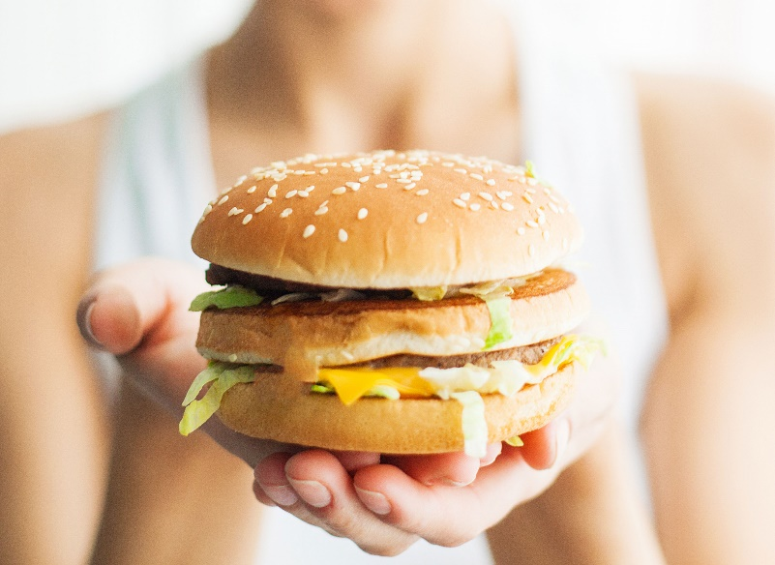

Potrzeba dobrego odżywiania
Ludzie prowadzą aktywny i stresujący tryb życia
Nasze ciała potrzebują składników odżywczych każdego dnia
Ułatwiamy dobre odżywianie poprzez zapewnienie opatentowanych formuł odżywczych

Slide 5
Dlaczego warto wybrać produkty Reliv?
Proste odżywianie
Biodostępność
Synergizm
Gwarantowana jakość składników

Slide 6
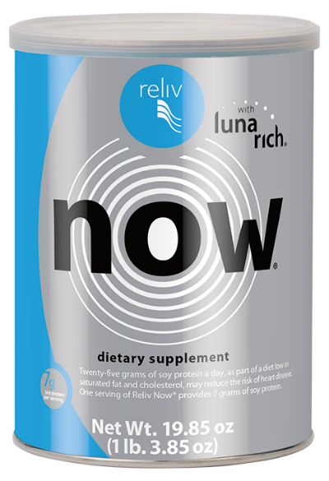
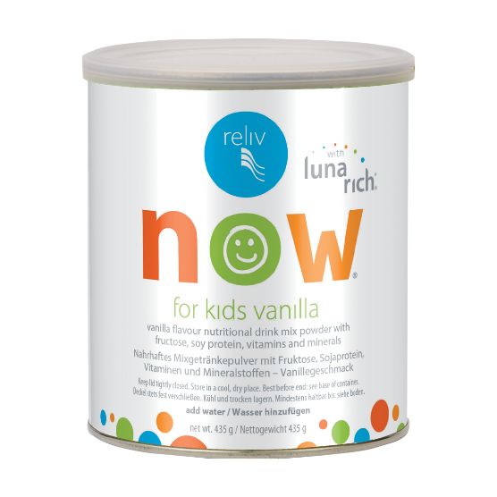
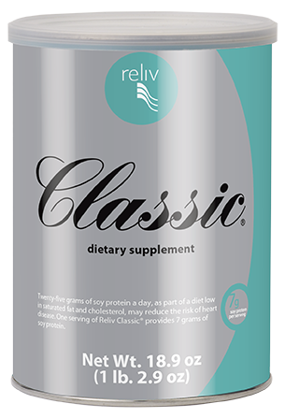
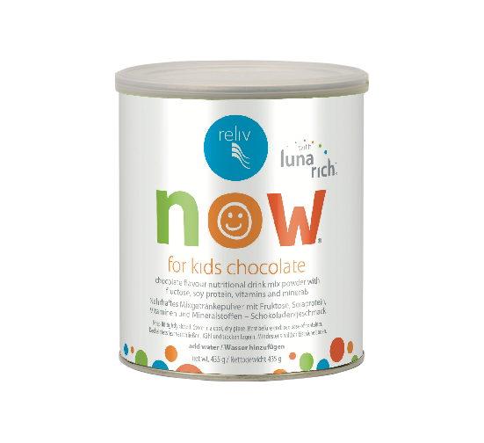
Podstawy:
Każdy od tego zaczyna
Kompletne, codzienne i zbilansowane odżywianie
Reliv Classic (original) lub Reliv Now (wanilia)
Reliv Now dla dzieci (wanilia lub czekolada)

Slide 7
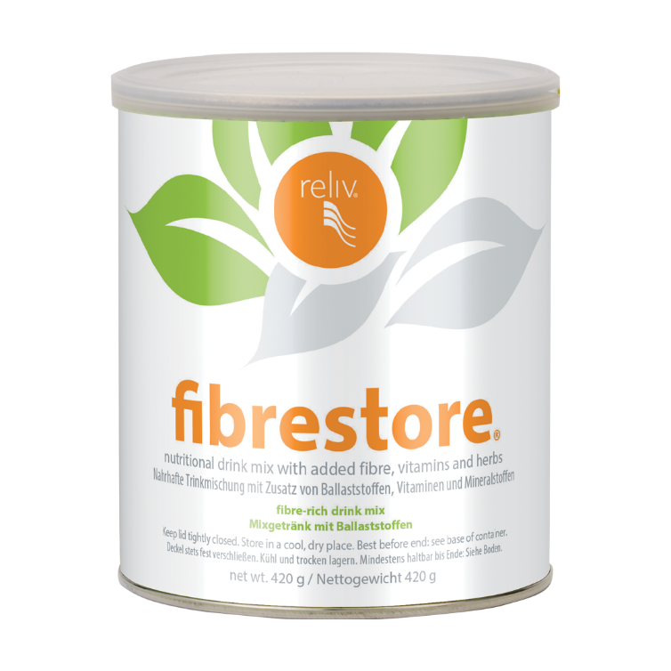
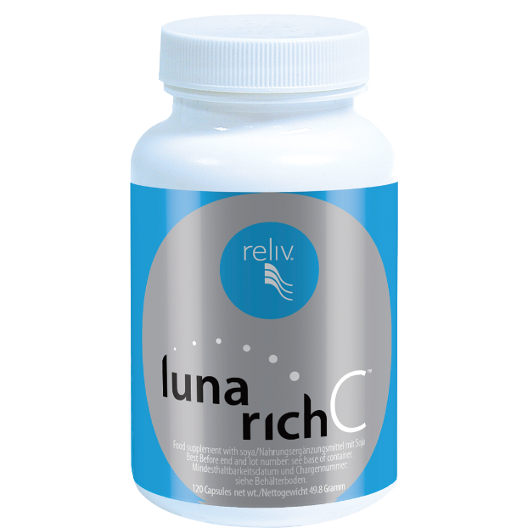
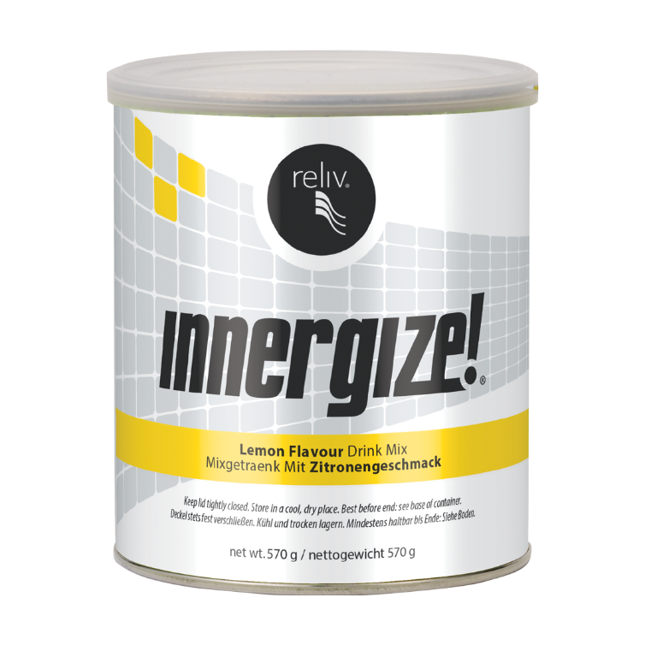
Wyselekcjonowane Produkty
Dostosuj je do swoich preferencji oraz potrzeb żywieniowych
Formuły Reliv w Twoim codziennym odżywianiu
Zapytaj osobę, która Cię zaprosiła lub odwiedź www.ie.reliv.com aby dowiedzieć się więcej

Slide 8


Chcemy odżywić każdego!
Możesz okazać swoją wdzięczność poprzez fundację Reliv Kalogris
Fundacja ta zapewnia optymalne odżywianie ludzi potrzebujących, poprzez setki programów na całym świecie
Jest wspierana przez każdego z nas, którzy pragną pomóc innym - produktami, które znają i używają

Slide 9

Najlepsi europejscy sportowcy stosują produkty Reliv

Slide 10
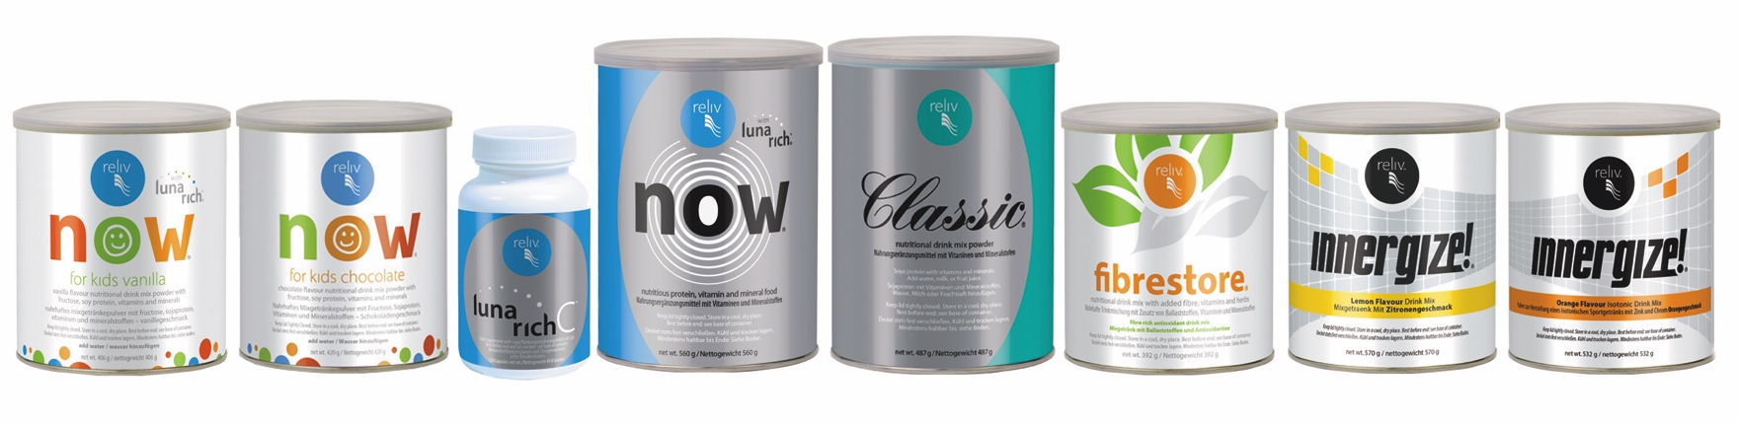





Reliv to Rezultaty

Slide 11

Zostań Dystrybutorem Reliv
Udostępniaj produkty, które kochasz i pomóż innym osiągnąć rezultaty
Pracuj na pól etatu lub cały etat, bądź własnym szefem!
Możesz zacząć zarabiać już w
pierwszym miesiącu
Używaj naszego sprawdzonego systemu
do osiągnięcia Twojego sukcesu
Zacznij biznes bez ryzyka: 100% gwarancji
zwrotu pieniędzy!

Slide 12
5 źródeł dochodu z Reliv
Zysk ze sprzedaży osobistej
Zysk ze sprzedaży hurtowej
Dochód rezydualny
Premie pieniężne i wycieczki
Road to Platinum Director

Slide 13


Zysk ze sprzedaży osobistej 20% - 40%
Jeżeli sprzedasz produkty o wartości 100zł Twój zarobek wyniesie odpowiednio od 20zł do 40zł
TY
Jan
Anna
Andrzej

Slide 14

Zysk ze sprzedaży hurtowej
5% - 20%
40%
20%
20%
15%
25%
5%
Poszerzenie Twojej sieci dystrybutorów zwiększa
Twój zysk ze sprzedaży hurtowej.
35%

Slide 15
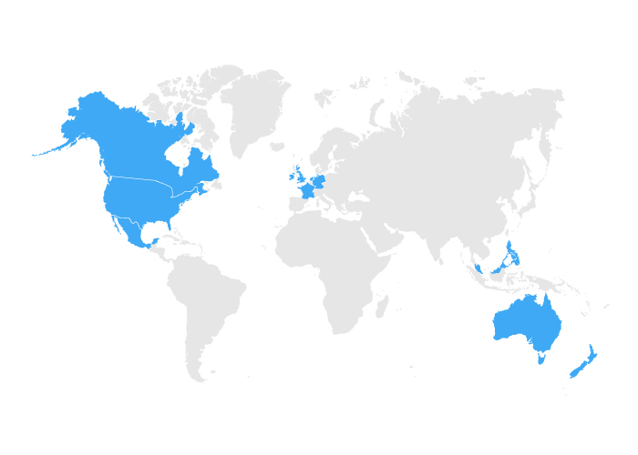
Nadwyżki finansowe: obliczane na podstawie wielkości sieci dystrybutorów w Twoim biznesie
Master Affiliate
Ty: MA
I
Jan
X 8%
II
Andrzej
X 6%
III
Anna
X 4%
IV
Nina
X 3%
V
Jerzy
X 2%

Slide 16




Nadwyżki finansowe: siła mnożenia
Zakładając, że jeżeli każda grupa dokonuje sprzedaży w wysokości 2.000 zł:
6,000 zł
x 8% = 480 zł
3
18,000 zł
x 6% = 1,080 zł
9
54,000 zł x 4% = 2,160 zł
27
162,000 zł x 3% = 4,860 zł
81
486,000 zł x 2% = 9,720 zł
243
Suma = 18,300 zł

Slide 17




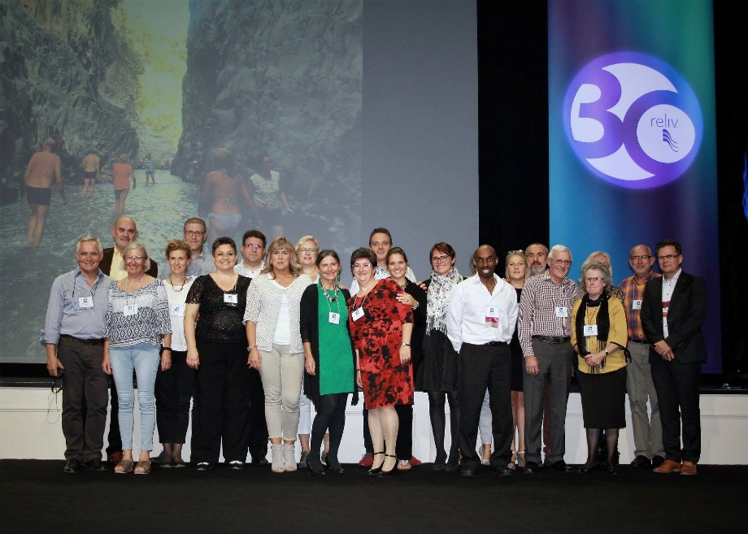

Premie pieniężne i wycieczki

Slide 18


Bądź najlepszym szefem jakiego kiedykolwiek miałeś!
Ciesz się rodziną i swoim wolnym czasem
Miej wolność wyboru, pracuj kiedy chcesz i gdzie chcesz
Zdobywaj premie pieniężne i wycieczki
Rozwijaj relacje z liderami w biznesie i bądź częścią wspierającego się zespołu Reliv
Miej gwarantowaną satysfakcję z
wykonywanej pracy

Slide 19
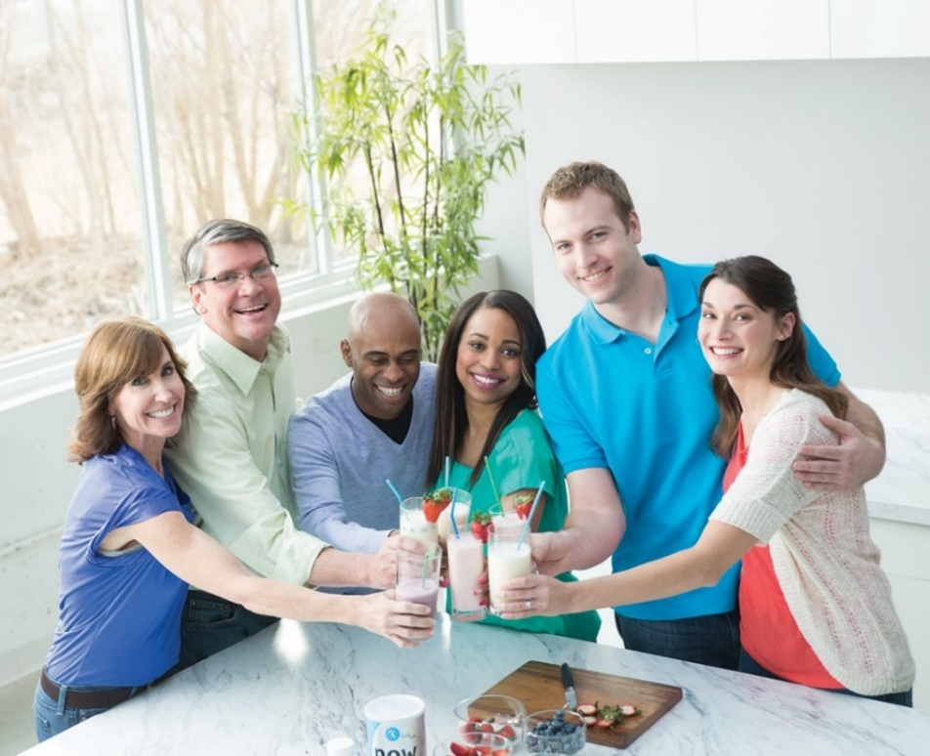
2 sposoby na współpracę z Reliv
Zostań naszym Klientem
Zostań Niezależnym Dystrybutorem Reliv
Ciesz się zyskiem ze sprzedaży osobistej, hurtowej oraz z nadwyżek

